Slide 1


ŠTUDENTSKA DELOVNA BRIGADA
Posledice so očitne! Že od 1999!
Bernarda Jeraj

Slide 2


ŠTUDENTSKA DELOVNA BRIGADA je ….
“Študentska delovna brigada je
koktejl dobrodelnosti, druženja, uživanja in
spoznavanja novih ljudi".
Zoran Kačičnik

Slide 3


Slide 4
NAMEN PROJEKTA
Pomoč občinam, ki so jih prizadele naravne katastrofe, so demografsko, socialno ogrožene.
Solidarnost in prostovoljna pomoč študentov.
Študentom pokazati, da za dobro vzdušje niso potrebne le materialne dobrine, ampak pomoč tistim, ki jo potrebujejo.
Vzpostavljanje novih poznanstev in prijateljstev med brigadirji.
Pridobivanje delovnih izkušenj in navad v delovnih skupinah.

Slide 5
CILJI PROJEKTA
Da se vsako leto projekta udeleži približno 50 študentov, mladih.
Da vsako leto izberemo najustreznejšo občino.
Da vzpostavimo dobro sodelovanje z domačini.
Da opravimo vso zadano delo in pri tem uživamo.
Da je delo čim bolj družbeno-koristno.
Da v občini pustimo vidne posledice, ki so očitne.

Slide 6
OPIS PROJEKTA
1. ZGODOVINA PROJEKTA
2. IZBOR OBČINE
3. PROMOCIJA, PRIJAVE
4. IZVEDBA ŠTUDENTSKE DELOVNE BRIGADE

Slide 7
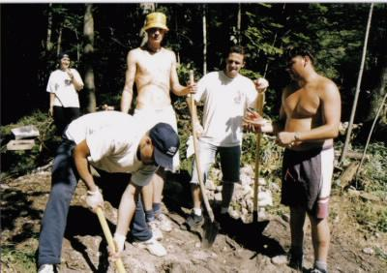
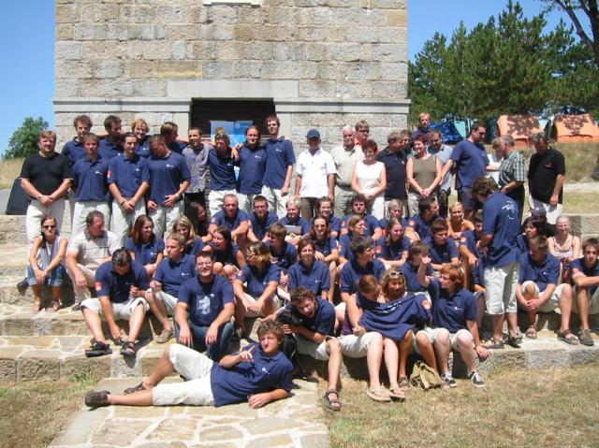
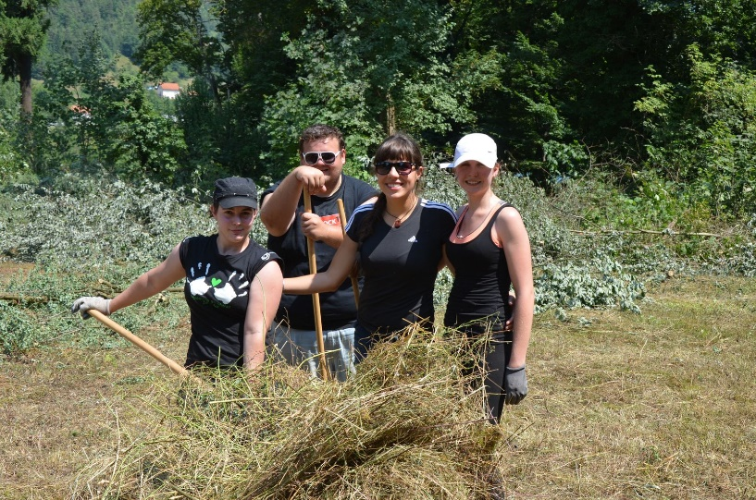
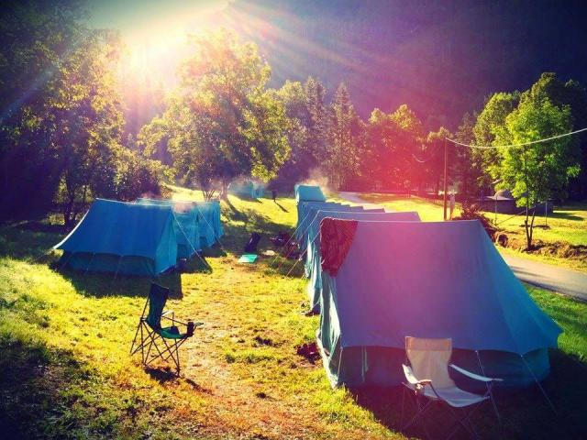
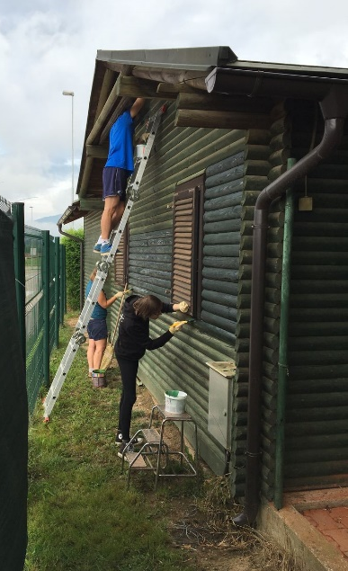
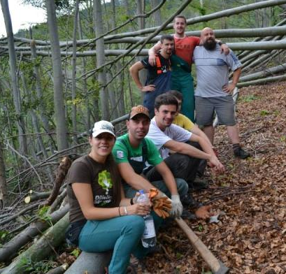
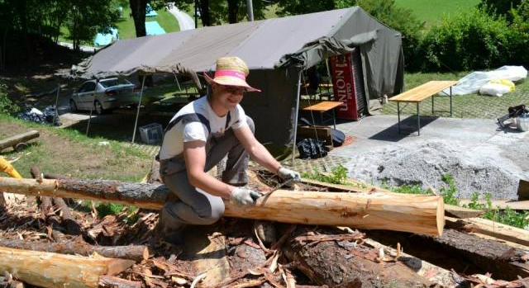
1. Zgodovina projekta

Slide 8
Izbor občine
1. ŠDB (1999) | BOVEC | 11. ŠDB (2009) | VIPAVA
2. ŠDB (2000) | KOBARID | 12. ŠDB (2010) | GRAD
3. ŠDB (2001) | LOG POD MANGRTOM | 13. ŠDB (2011) | ŽUŽENBERK
4. ŠDB (2002) | OSILNICA | 14. ŠDB (2012) | LOGARSKA DOLINA
5. ŠDB (2003) | SLOVENSKA ISTRA | 15. ŠDB (2013) | RADEČE
6. ŠDB (2004) | BOHOR | 16. ŠDB (2014) | NOVA GORICA
7. ŠDB (2005) | KRVAVA PEČ | 17. ŠDB (2015) | DOBROVNIK
8. ŠDB (2006) | GRADIN | 18. ŠDB (2016) | RADLJE OB DRAVI
9. ŠDB (2007) | KOTLJE | 19. ŠDB (2017) | KRANJSKA GORA
10. ŠDB (2008) | KOZJE | 20. ŠDB (2018) | ČRNA NA KOROŠKEM

Slide 9
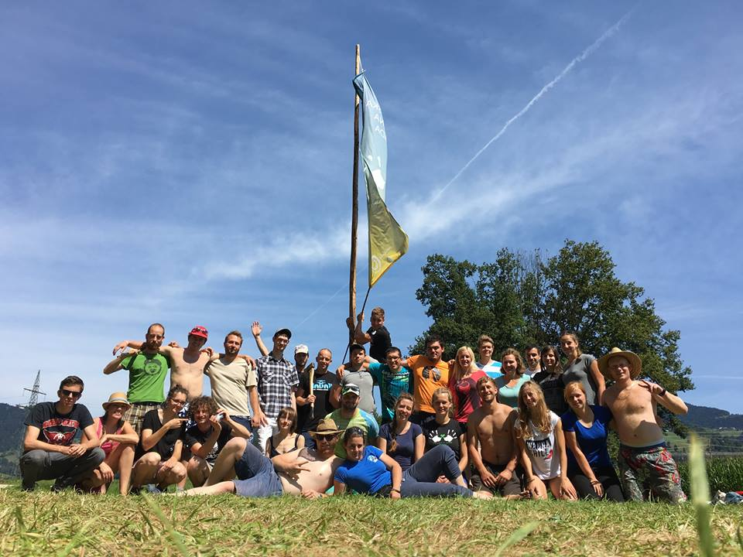
Promocija, prijave
Spletna stran:
https://www.studentska-brigada.si/
Facebook: https://www.facebook.com/delovnabrigada/.
Instagram: studentska_delovna_brigada

Slide 10
Izvedba Študentske delovne brigade
Ekipa organizatorjev
10 dni
Spalni šotori, štabni šotor, wc kabine …
Orodje
Delovne skupine
Brigadirski dan

Slide 11


